Slide 1
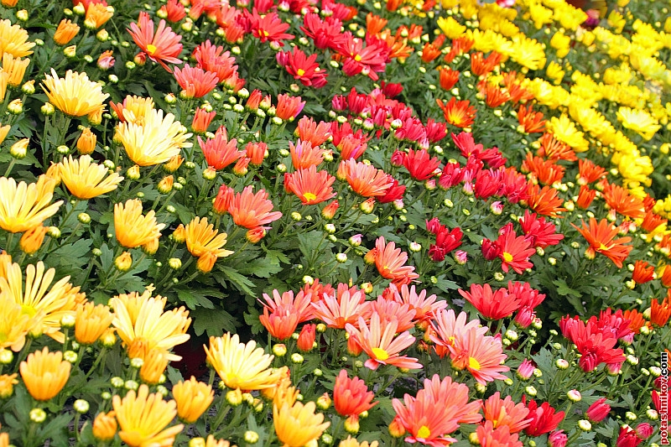

Slide 2
КРАТЧАЙШИЕ пути в графе, Топологическая сортировка
Лекция 17-18

Slide 3
План лекции
Кратчайшие пути
Алгоритмы Дейкстры, Беллмана-Форда, Флойда-Уоршелла
Топологическая сортировка

Slide 4
Кратчайшие пути
Пусть G = (V, E) – ориентированный граф и w: E → R⁺ -- функция стоимости ребер G
Длиной ребра e называется значение w (e)
Длиной пути p = (v₀, v₁, … , v_{k}) называется сумма w(p) = ∑ w(v_{i-1}, v_{i} ) длин ребер, входящих в p

Slide 5
Кратчайшие пути
Длиной кратчайшего пути из u в v называется δ(u, v) = min { w(p) | p = (u, …, v) путь в графе G }
Считаем минимум пустого множества min ∅ = ∞
Кратчайшим путём из u в v называется путь из u в v, для которого w(p) = δ(u, v)
Кратчайших путей может быть несколько

Slide 6
Пример
Кратчайшие пути из вершины 10:
V | Длина | Путь через
1 | 3 | 2
2 | 2
3 | 3
4 | 6 | 2, 1
5 | 4 | 2
6 | 4 | 3
7 | 8 | 2, 8 или 3, 6
8 | 6 | 2
9 | 7 | 2, 8
2
1
1
3
4
2
2
4
5
3
5
10
3
3
5
8
1
9
5
1
4
2
6
4
7

Slide 7
Корректность определения и рёбра отрицательной длины
Условие w(e) >= 0 можно заменить на менее строгое условие отсутствия циклов отрицательной длины
Если циклов отрицательной длины нет, то длина кратчайшего пути определена корректно
Кратчайший путь не содержит циклов
Путей без циклов конечное число
Если есть цикл отрицательной длины, то для любых вершин u, v из такого цикла δ(u, v) = -∞, но кратчайшего пути нет
длину любого пути из u в v можно уменьшить, обойдя цикл ещё один раз

Slide 8
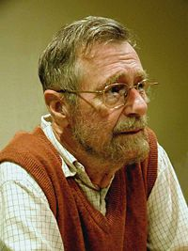
Алгоритм Дейкстры -- схема
Э́дсгер Ви́бе Де́йкстра 1930 – 2002
Edsger Wybe Dijkstra
Dijkstra, E. W. (1959). "A note on two problems in connexion with graphs". Numerische Mathematik 1: 269–271.

Slide 9
Алгоритм Дейкстры -- схема
Вычисляем расстояния от вершины-источника до остальных вершин графа
Строим множество S вершин графа, кратчайшие расстояния от которых до источника известны
На каждом шаге
добавляем в S вершину v_{min}, которая ближе всего к источнику среди оставшихся вершин V \ S
обновляем расстояния от источника до соседей v_{min}
В каком алгоритме используется похожая идея?

Slide 10
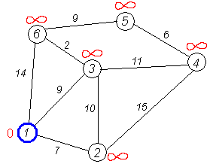
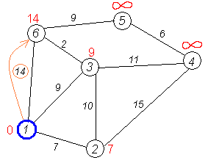
Пример (Википедия) – шаг 1
→
S = ∅, d[] = { 0 , ∞ , ∞ , ∞ , ∞ , ∞ }
==> v_{min} = 1
==> S = {1}
==> d[] = { 0 , 7 , 9 , ∞ , ∞ , 14 }

Slide 11
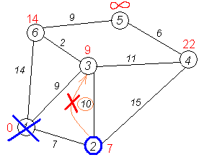
Пример – шаг 2
S = {1}, d[] = { 0 , 7 , 9 , ∞ , ∞ , 14 }
==> v_{min} = 2
==> S = {1, 2}
==> d[] = { 0 , 7 , 9 , 22 , ∞ , 14 }

Slide 12
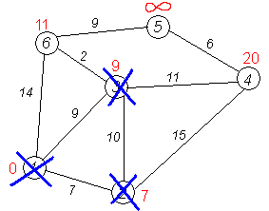
Пример – шаг 3
→
S = {1, 2}, d[] = { 0 , 7 , 9 , 22 , ∞ , 14 }
==> v_{min} = 3
==> S = {1, 2, 3}
==> d[] = { 0 , 7 , 9 , 20 , ∞ , 11 }

Slide 13
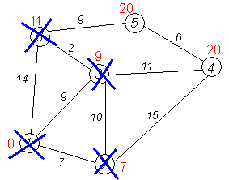
Пример – шаг 4
→
S = {1, 2}, d[] = { 0 , 7 , 9 , 20 , ∞ , 11 }
==> v_{min} = 6
==> S = {1, 2, 3, 6}
==> d[] = { 0 , 7 , 9 , 20 , 20 , 11 }

Slide 14
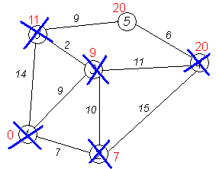
Пример – шаг 5
↑
S = {1, 2, 3, 6}, d[] = { 0 , 7 , 9 , 20 , 20 , 11 }
==> v_{min} = 4 (зависит от того, как мы ищем минимум)
==> S = {1, 2, 3, 4, 6}
==> d[] = { 0 , 7 , 9 , 20 , 20 , 11 }

Slide 15
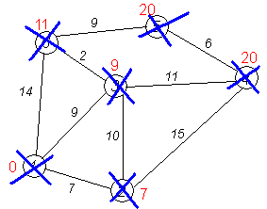
Пример – шаг 6
S = {1, 2, 3, 6}, d[] = { 0 , 7 , 9 , 20 , 20 , 11 }
==> v_{min} = 5
==> S = {1, 2, 3, 4, 5, 6}
==> d[] = { 0 , 7 , 9 , 20 , 20 , 11 }

Slide 16
Алгоритм Дейкстры
// S -- множество вершин v, для которых min
// расстояние δ(s,v) от источника s уже найдено
// d[v] – известная оценка сверху для δ(s,v)
Пока S != V
Выбираем вершину u ∈V \ S c наименьшим d[u]
Добавляем вершину u к множеству S
Обновляем d[v] для всех соседей u
Почему шаг 3 не нарушает корректность алгоритма?

Slide 17
Алгоритм Дейкстры
Dijkstra( граф G = (V,E), вершина s из V)
S ← {s};
D[s] ← 0;
D[v] = w (s, v) для всех v != s;
пока S ≠ V
выбрать вершину u ∈ V \ S, для которого D[u] принимает наименьшее значение;
добавить u к S;
для каждого соседа v вершины u
D[v] = min (D[v], D[u] + w(u, v));

Slide 18
Алгоритм Дейкстры С
// N -- число вершин в графе, s – источник void sp(const int G[], int N, int s, int dmin[]) { int *blue = calloc(sizeof(*blue), N), i; if (blue == 0) return; for (i = 0; i < N; ++i) dmin[i] = G[s*N+i]; dmin[s] = 0; blue[s] = 1; // Красим вершины множества S в синий цвет for (i = 0; i < N; ++i) { int jmin = -1, j; for (j = 0; j < N; ++j) if (!blue[j] && (jmin == -1 || dmin[j] <= dmin[jmin])) jmin = j; if (jmin == -1) break; // Достижимые вершины кончились blue[jmin] = 1; // расстояние найдено for (j = 0; j < N; ++j) // Обновляем расстояния до соседей jmin if (!blue[j] && d[jmin]+G[j*N+jmin] < dmin[j]) dmin[j] = dmin[jmin]+G[j*N+jmin]; } free(blue); }

Slide 19
Сложность алгоритма Дейкстры по времени
Сложность операции поиска min и операции обновления элемента зависит от типа dmin
Массив
Пирамида из пирамидальной сортировки
Фибоначчиева куча (Тарьян, Фредман 1984)
Обязательно знать оценки сложности поиска min и обновления элемента
Реализация операций и доказательство оценок -- по желанию
 | Массив | Пирамида | Фибоначчиева куча
Поиск min | Один O(N) Всего O(N²) | Один O(log N) почему не О(1)? Всего O(N log N) | Один O(log N) Всего O(N log N)
Обновление элемента | Один O(1) Всего O(M) | Один O(log N) Всего O(M log N) | Один O(1) Всего O(M)
Всего | O(N²+M) | O((N+M)log N) | O(N log N+M)
Для простоты считаем, что присваивания, сравнения занимают единицу времени

Slide 20
Алгоритм Беллмана-Форда
Если есть ребера длины < 0, то алгоритм Дейкстры может вычислить dmin[v_{min}] > δ(s, v_{min})
если есть вершина v∈S и путь p отрицательной длины из v в v_{min} по вершинам V\S – см. рисунок
Как вычислять кратчайшие пути в этом случае?
-2
3
2
s

Slide 21
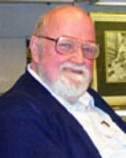
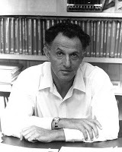
Алгоритм Беллмана-Форда
Вычисление кратчайших путей в графе в общем случае
Допускает ребра отрицательной длины
Находит циклы отрицательной длины
Сложность по времени O(|V| × |E|)
Беллман, Форд, Мур (другой)
Bellman, Richard (1958). "On a routing problem". Quarterly of Applied Mathematics 16: 87–90. MR 0102435.
Ford, L. R., Jr.; Fulkerson, D. R. (1962). Flows in Networks. Princeton University Press.
Moore, Edward F. (1959). "The shortest path through a maze". Proc. Internat. Sympos. Switching Theory 1957, Part II. Cambridge, Mass.: Harvard Univ. Press. pp. 285–292. MR 0114710.
Лестер Форд
Ричард Беллман

Slide 22
Алгоритм Беллмана-Форда -- схема
/* Вычисляем длины кратчайших путей от источника до вершин графа в порядке увеличения числа ребер в пути */
dmin[s] = 0, dmin[v] = ∞ для v != s
Для i = 1, …, |V|-1 // кратчайшем пути <= |V|-1 ребер
Для каждой вершины v
dnext[v] = min { dmin[u]+w(u,v) }
dmin = dnext
// обычно значение min{…} записывают сразу в dmin
Если dmin[u]+w(u,v) < dmin[v] для одного из ребер (u, v), то G содержит цикл отрицательной длины

Slide 23
Алгоритм Беллмана-Форда C
int BellmanFord(const int G[], int N, int s, int dmin[])
{
int i, v, u;
for (i = 0; i < N; ++i) dmin[i] = G[s*N+i];
dmin[s] = 0;
for (i = 1; i < N; ++i)
for (v = 0; v < N; ++v)
for (u = 0; u < N; ++u)
if (dmin[v] > dmin[u] + G[u*N+v])
dmin[v] = dmin[u] + G[u*N+v];
for (v = 0; v < N; ++v)
for (u = 0; u < N; ++u)
if (dmin[v]>dmin[u]+G[u*N+v]) return 0;
return 1;
}

Slide 24
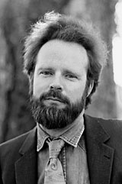
Алгоритм Флойда-Уоршелла
Вычисление кратчайших расстояний между всеми парами вершин графа
Флойд, Уоршелл 1962
Warshall, Stephen (January 1962). "A theorem on Boolean matrices". Journal of the ACM 9 (1): 11–12
Floyd, Robert W. (June 1962). "Algorithm 97: Shortest Path". Communications of the ACM 5 (6): 345
Роберт Флойд

Slide 25
Алгоритм Флойда-Уоршелла -- схема
// Нумеруем вершины числами от 1 до N
// Вычисляем dmin[i, j] = кратчайшее расстояние от вершины i до
// вершины j
// Сложность по времени O(N^3)
// Вычисляем кратчайшие расстояния d[k, i, j] от вершины i до вершины j // для путей с промежуточными вершинами из множества {1,…,k}
Для i, j = 1, …, N d[0, i, j] =
0, если i=j
w(i, j), если (i, j) ∈ E
∞ , если (i, j) ∉ E
Для k = 1, …, N
Для i, j = 1, …, N
d[k, i, j] = min(d[k-1, i, j], d[k-1, i, k] + d[k-1, k, j])
// dmin[i, j] == d[N, i, j]
Как построить транзитивное замыкание G с помощью алгоритма Флойда-Уоршелла?
Т. з. G – это граф H = (V, Et)
Et = { (u, v) | в G есть путь из u в v }

Slide 26
Топологическая сортировка
Топологической сортировкой ориентированного графа G = (V, E) называется нумерация Т вершин V такая, что для каждой дуги (v, u) графа G верно T(v) < T(u)
Если возможна топологическая сортировка G, то в G нет циклов
Почему?
Если в G нет циклов, то возможна топологическая сортировка G
Алгоритм топологической сортировки

Slide 27
Алгоритм топологической сортировки
Вход
Ориентированный граф G = (V, E)
Выход
Топологическая сортировка G – нумерация Т такая, что что для каждой дуги (v, u) графа G верно T(v) < T(u)
t = 1;
Для i = 1, …, N
Найти вершину v такую, что нет дуг входящих в v
Если нет такой вершины, то граф содержит цикл – почему?
T[v] = t;
t = t+1;
Удалить из E все дуги исходящие из v

Slide 28
Топологическая сортировка -- пример
2
3
4
1
5
6
7
8
9

Slide 29
Топологическая сортировка -- пример
2
3
4
1
5
6
7
8
9
1
2
3
4
5
6
7
8
9

Slide 30
Топологическая сортировка с матрицей смежности
2
3
4
1
5
6
 | 1 | 2 | 3 | 4 | 5 | 6 | 7 | 8 | 9
1 | 0 | 0 | 0 | 0 | 1 | 0 | 0 | 1 | 0
2 | 0 | 0 | 0 | 0 | 0 | 0 | 0 | 0 | 0
3 | 0 | 0 | 0 | 0 | 0 | 1 | 1 | 0 | 0
4 | 0 | 0 | 0 | 0 | 0 | 0 | 0 | 0 | 0
5 | 0 | 0 | 0 | 0 | 0 | 0 | 0 | 1 | 1
6 | 0 | 0 | 0 | 0 | 0 | 0 | 0 | 0 | 1
7 | 0 | 0 | 0 | 0 | 0 | 0 | 0 | 0 | 0
8 | 0 | 0 | 0 | 0 | 0 | 0 | 0 | 0 | 0
9 | 0 | 0 | 0 | 0 | 0 | 0 | 0 | 0 | 0
7
8
9
Найти вершину, в которую не входит ни одна дуга (это нулевой столбец).
Удалить все выходящие из нее дуги (обнулить соответствующую строку)
2. Пока не перебрали все вершины, повторять шаг 1.

Slide 31
Топологическая сортировка с иерархическими списками
1< 2; 3< 1; 4<1; 2< 5; 2< 6;
1
2
3
4
5
6

Slide 32
Топологическая сортировка – связь с частичным порядком
Частичным порядком на множестве А называется отношение R на А такое, что
верно a R b, верно b R c => верно a R c (транизтивность)
не верно a R а (иррефлексивность)
Следствие свойств (1) и (2)
если верно a R b, то не верно b R a (антисимметричность)

Slide 33
Топологическая сортировка – связь с частичным порядком
Примеры частичных порядков
Зависимость по записи/чтению данных между операторами в программе без циклов
Зависимость курсов в учебной программе по излагаемому материалу
Зависимость строительных и т.п. работ
Томас Хэрриот (англ. Thomas Harriot) (1560 год — 2 июля 1621 года) — английский астроном, математик, этнограф и переводчик
Придумал знаки для операций сравнения: «>» (больше) и «<» (меньше)
Впервые привез картофель в Великобританию и Ирландию

Slide 34
Топологическая сортировка – связь с частичным порядком
Если G = ( V, E ) -- ациклический граф, то отношение R = E -- частичный порядок на множестве V
Если отношение R частичный порядок на конечном множестве A, то G = ( A, R ) -- ациклический граф
Пример
1 < 8, 1 < 5, 5 < 8,
5 < 9, 6 < 9, 3 < 6,
3 < 7
2
3
4
1
5
6
7
8
9

Slide 35
Топологическая сортировка – связь с частичным порядком
Линейный порядок R на множестве А -- это такой частичный порядок, что для любые a и b из А сравнимы
либо a R b, либо b R a, либо a = b
Линейный порядок на конечном множестве А = {a₁, a₂,..., a_{n}} можно задать перестановкой a_{p1}, a_{p2},..., a_{pn} такой, что a_{pi} R a_{pi+1}

Slide 36
Топологическая сортировка – связь с частичным порядком
Частичный порядок R на множестве А вложен в линейный порядок R', если R' – это линейный порядок и R⊆R', т. е. a R b влечет a R' b для всех а и b из А
Алгоритм топологической сортировки вычисляет линейный порядок, в который вложен данный частичный порядок

Slide 37
Заключение
Кратчайшие пути
Алгоритмы Дейкстры, Беллмана-Форда, Флойда-Уоршелла
Топологическая сортировка
Алгоритм, связь с отношениями порядка

Slide 38
Транзитивное замыкание графа
Пусть G= (V, E) ориентированный граф. Транзитивным замыканием графа G называется граф G’= (V, E’), в котором из вершины v в вершину w идет ребро ⇔ существует путь (длины 0 или больше) из v в w в графе G.
E’:
(a, b)∈E & (b, c) ∈ E ⇒ (a, b)∈E’ & (b, c) ∈ E’ & (a, c) ∈ E’

Slide 39
Построение транзитивного замыкания графа. Пример
2
1
2
3
1
3
5
5
4
4

Slide 40
Обозначим через t_{ij}^{(k)} наличие пути из вершины с номером i в вершину с номером j с промежуточными вершинами из множества {1, 2, …, k}. M – матрица смежностей графа G.
M[i, j] , если k = 0,
t_{ij}^{(k)} =
t_{ij}^{(k-1)} ∨ (t_{ik}^{(k-1)} ∧ t_{kj}^{(k-1)} ), если k≥1
T^{(n)} содержит искомое решение.

Slide 41
Алгоритм построения транзитивного замыкания графа
Tranzitive_Clusure(M, n)
{
T⁽⁰⁾ ← M;
for k ← 1 to n do
for i ←1 to n do
for j ← 1 to n do
t_{ij}^{(k)} ← t_{ij}^{(k-1)} ∨ (t_{ik}^{(k-1)} ∧ t_{kj}^{(k-1)} );
return T^{(n)};
}

Slide 42
Пусть G = (V, E) – заданный граф.
Для каждой вершины v ∈ V мы будем помнить ее предшественника.
Релаксация – постепенное уточнение верхней оценки на вес
кратчайшего пути в заданную вершину.
Свойства оптимальности.
Лемма 1. Отрезки кратчайших путей являются кратчайшими:
Если p(v₁, v₂, … , v_{k}) – кратчайший путь из v₁ в v_{k} и 1 ≤ i ≤ j ≤ k,
то p_{ij} = (v_{i}, v_{i+1}, … , v_{j}) есть кратчайший путь из v_{i} в v_{j}
Следствие 1. Рассмотрим кратчайший путь p из s в v. Пусть (u,v) –
последнее ребро этого пути. Тогда δ(s,v) = δ(s,u) + w(u,v).
Следствие 2. Для любого ребра (u,v) ∈ E справедливо
δ(s,v) ≤ δ(s,u) + w(u,v).

Slide 43
Техника релаксации
Для каждого ребра (u,v) храним d[v] – верхнюю оценку
кратчайшего пути из s в v.
Initialize (G,s){
for (для ∀v ∈ V) {
d[v] ← ∞
Π[v] ← NULL;
}
d[s] ← 0;
}

Slide 44
Релаксация ребра (u,v):
значение d[v] уменьшается до d[v+w(u,v)]
(если второе второе значение меньше первого)
Relax (u, v, w) {
If (d[v] > d[u] +w(u,v)){
d[v] = d[ u] +w(u,v);
Π[v] ← u;
}
}

Slide 45
Релаксация ребра при поиске кратчайших путей.
2
1
1
3
4
Пусть уже найдены оценки кратчайших путей для вершин, соединенных красным ребром.
2
2
4
5
3
5
6
10
3
3
5
8
1
9
d[8] = 6; d[7] = 9
5
1
4
2
6
4
7
9
8
Релаксация ребра (u, v): if (d[u] + w(u,v) < d[v]) d[v] = d[u] + w(u,v);
Релаксация ребра (7, 8): 9 + 2 > 6
Релаксация ребра (8, 7): 6 + 2 < 9 ⇒ d[7] = 8

Slide 46
Алгоритм Дейкстры
Dijkstra(G,w,s){
Initialize(G,s);
S ← ø;
Q ← V; //очередь с приоритетами
While (Q ≠ ø){
u ← Exstract_min(Q); //выбрать ближайшую
S ← S U {u};
for (для ∀v ∈ Adj[u])
Relax ( u, v, w);
}
}

Slide 47
Пример.
Реализация с использованием очереди с приоритетами. Приоритет – текущая
величина найденного расстояния от начальной вершины. Релаксации
подвергаются прямые и обратные ребра.
2
2
1
3
4
Очередь
10
6
3
1
3
1
4
6
4
5
10
1
3
5
8
3
9
2
7
3
1
1
1
1
8
6
4
7
4
9
n
1
2
3
4
5
6
7
8
9
10
π
2
10
3
5
10
1
8
6
10
3
6
2
8
d
∞
6
4
∞
6
5
∞
1
∞
9
8
∞
3
∞
3
2
∞
6
∞
7
∞
10
0

Slide 48
Реализация с дополнительным массивом - O(n²)
Массив D[v] содержит стоимость текущего
кратчайшего пути из s в v.

Slide 49
Пример
2
1
3
0
7
2
6
10
4
4
5
3
№ S u D[u] D[1] D[2] D[3] D[4]
0 {0} - - 2 +∞ +∞ 10
{0, 1} 1 2 2 5 +∞ 9
{0, 1, 2} 2 5 2 5 9 9
{0, 1, 2, 3} 3 9 2 5 9 9
4 {0, 1, 2, 3, 4} 4 9 2 5 9 9

Slide 50
Компьютерная сеть была названа ARPANET, все работы финансировались
за счёт Министерства обороны США. Затем сеть ARPANET начала активно
расти и развиваться, её начали использовать учёные из разных областей
науки. В 1973 году к сети были подключены первые иностранные
организации из Великобритании и Норвегии, сеть стала международной.
Стоимость пересылки электронного письма по сети ARPANET составляла
50 центов.
В 1984 году у сети ARPANET появился серьёзный соперник,
Национальный фонд науки США (NSF) основал обширную
Межуниверситетскую сеть NSFNet, которая имела гораздо бо́льшую
пропускную способность (56 кбит/с), нежели ARPANET.
В 1990 году сеть ARPANET прекратила своё существование, полностью
проиграв конкуренцию NSFNet.

Slide 51
Кратчайшие пути в ориентированном графе
Если в ориентированном графе нет дуг с отрицательным весом, то алгоритм Дейкстры работает точно так же, как и в случае неориентированных графов.
Если в ориентированном графе нет циклов с отрицательным весом, то можно применить алгоритм Беллмана – Форда.
2
1
-1
3
2
2
3
3
-3
n
1
2
3
4
5
6
7
8
9
2
2
4
3
4
1
8
4
1
8
5
5
9
4
π
7
d
∞
3
1
∞
2
∞
5
3
2
0
∞
-2
∞
6
0
-1
∞
-1
∞
2
1
0
∞
2
4
-2
5
2
6
1
1
-1
3
4
2
7
2
8
2
И так далее… В конце концов получится…
2
-1
9

Slide 52
Floyd-Warshall(M, n) {
D⁽⁰⁾ ← M;
for k ← 1 to n do
for i ←1 to n do
for j ← 1 to n do
d_{ij}^{(k)} ← min(d_{ij}^{(k-1)}, d_{ik}^{(k-1)} + d_{kj}^{(k-1)} );
return D^{(n)};
}

Slide 53
Кратчайшие пути в ориентированном графе
Если в ориентированном графе нет циклов, то можно провести топологическую сортировку вершин, после чего выполнить релаксацию исходящих дуг в порядке возрастания номеров вершин.
1
1
3
2
3
5
2
6
1
4
2
5
6
2
3
4
1
7
1
8
2
5
9
4
2
7
9
5
1
3
8
6
n
1
2
3
4
5
6
7
8
9
Один из вариантов применения алгоритма: нахождение критического пути.
2
4
5
1
2
7
9
3
8
4
9
π
3
7
d
∞
3
∞
2
∞
7
6
0
∞
8
7
6
∞
11
9
∞
3
∞
10
8
∞
5

Slide 54
Алгоритм «умножения матриц».
1
2
1
2
3
4
5
6
7
1
0 | 0 | 0 | 0 | 0 | 1 | 0
0 | 0 | 0 | 0 | 1 | 0 | 1
1 | 0 | 0 | 0 | 0 | 0 | 0
0 | 1 | 0 | 0 | 0 | 0 | 1
0 | 0 | 0 | 0 | 0 | 0 | 0
0 | 0 | 1 | 0 | 0 | 0 | 0
0 | 0 | 0 | 0 | 1 | 0 | 0
3
4
5
2
3
6
7
4
5
6
Пусть матрица G^{(l)} представляет собой граф путей длиной l (то есть в матрице единица находится в ячейке (u,v), если в исходном графе существовал путь из u в v длиной не больше l ).
7
Тогда матрица G⁽¹⁾ – это матрица смежности исходного графа G, G^{(n)} – матрица смежности его транзитивного замыкания (очевидно, что если в графе существует путь длины, большей n, то существует и путь, длины не большей n).
Алгоритм нахождения транзитивного замыкания: если удается вычислить G^{(l+1)} по G^{(l)}, то можно, начав с матрицы G, за n шагов получить матрицу G^{(n)}.

